Slide 1

大气中子在先进微电子器件
中的单粒子效应
李 博
中国科学院微电子研究所
2020年8月11日

Slide 2
01
先进逻辑器件与非易失存储器件
目录
02
SiC与GaN功率器件
03
静态随机存取存储器(SRAM)
04
我所大气中子辐射效应研究进展
2

Slide 3
01
先进逻辑器件与非易失存储器件
目录
02
SiC与GaN功率器件
03
静态随机存取存储器(SRAM)
04
我所大气中子辐射效应研究进展
3

Slide 4
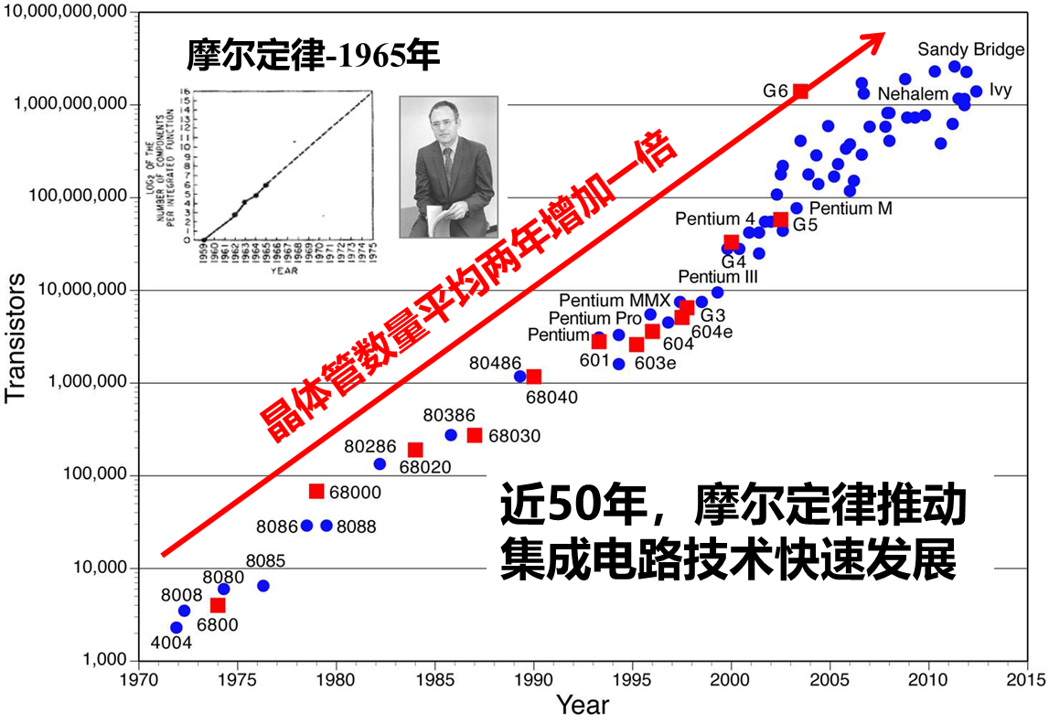
摩尔定律
4
Notes:
摩尔定律是推动

Slide 5
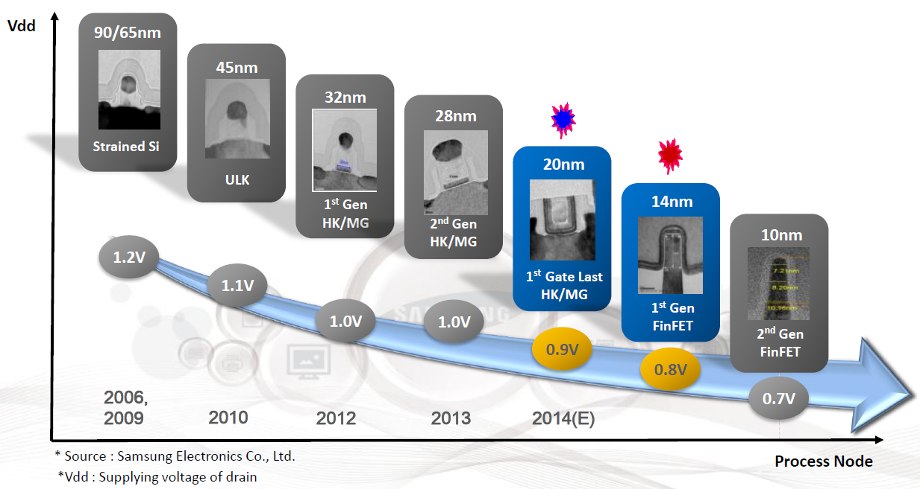
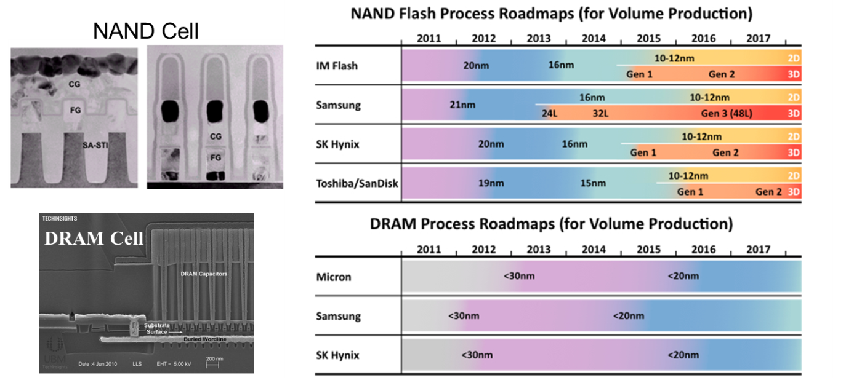
逻辑与存储器件的发展现状与趋势
逻辑器件
存储器件
集成电路在进入90nm技术节点后，已无法通过简单的尺寸微缩来实现集成密度和性能的提升；
新的材料和结构被引入到CMOS工艺中，如应变Si、高k栅介质、FDSOI、FinFET等。
DRAM和NAND Flash占据整个存储器市场份额的90%
两种存储器都是基于电荷存储机制，尺寸微缩至1×技术节点时将达到其物理极限
5

Slide 6
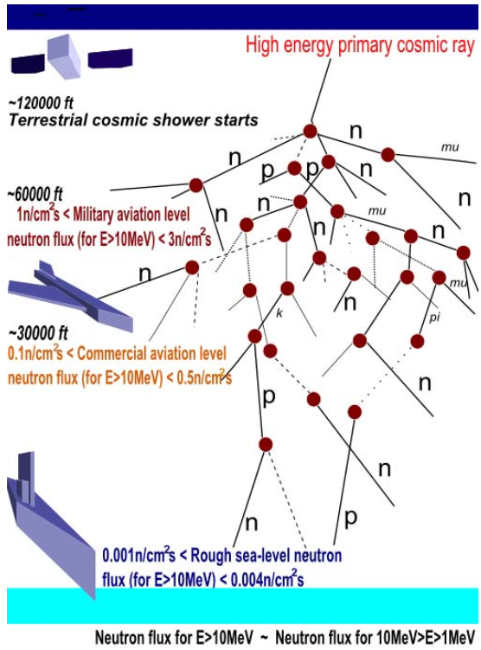
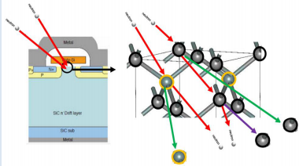
中子辐射环境
地球上海拔较高的中子是由宇宙射线产生的。
在30000英尺的高度，整体中子通量会下降到其峰值的十分之一左右。
在海平面上，它又下降了两个数量级。在海平面上，粒子成分大约95%是中子。
随着宇宙射线与大气继续相互作用，以及新产生的中子。中子通量最终在大约60000英尺处达到峰值。
中子本身不带电，其对器件的影响是通过与晶格碰撞，产生反冲原子或散裂产物。
A. Akturk, IEEE TNS, 64(1), 529-535, 2017
6
Notes:
文献4

Slide 7
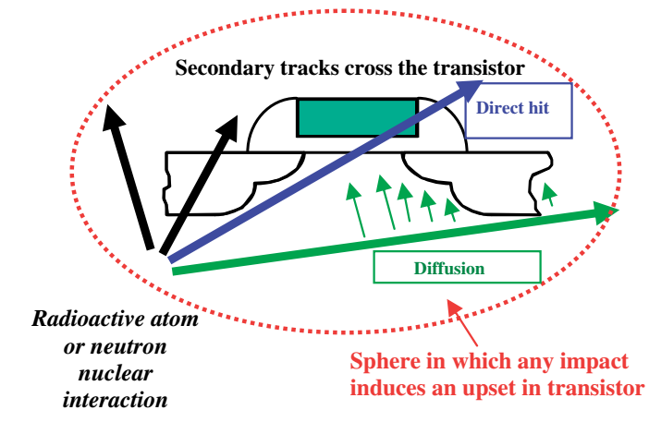
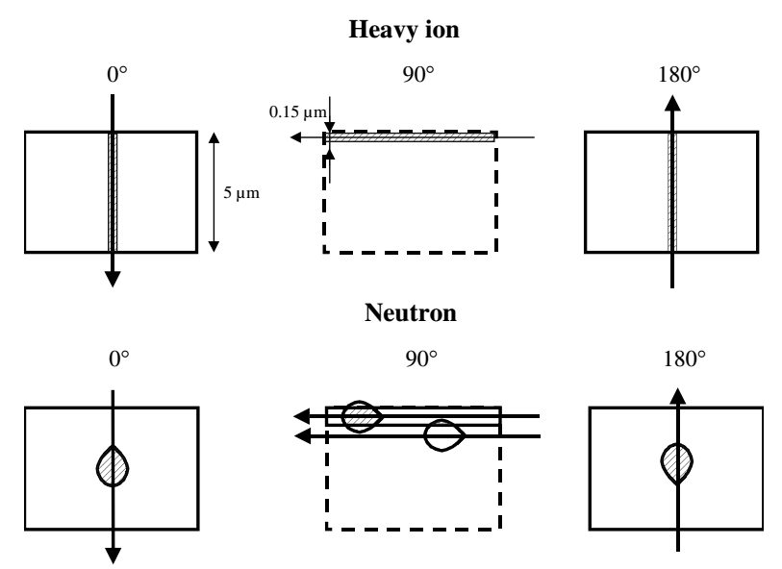
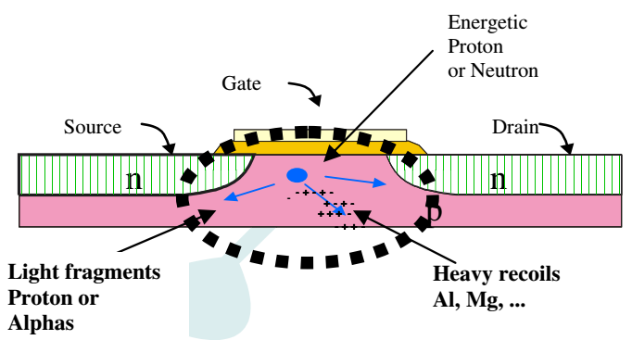
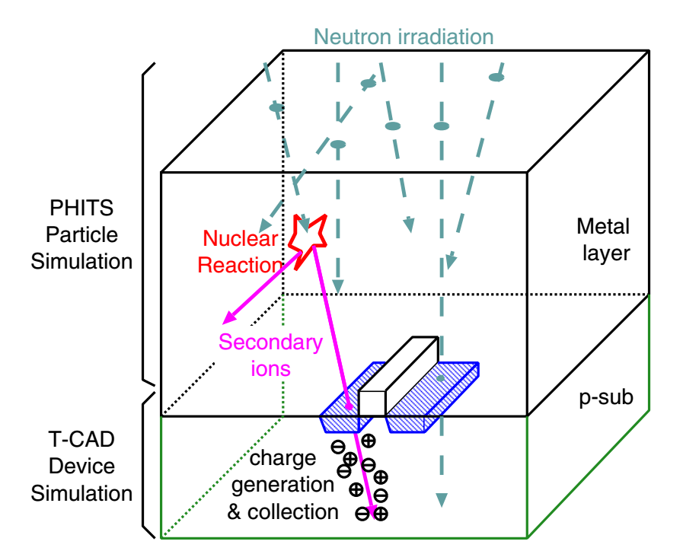
中子辐射效应与机理
中子与重离子辐射效应差异
重离子带电，通过半导体发生库仑相互作用连续的释放能量，离化迹径是线性的。
中子不带电，通过与原子核的核相互作用点到点释放能量。 在每个“电离点”周围有传播数微米的核碎片。 因此，硅中的电离作用被限制在周围给定的数微米的球形体积内。
中子的作用机制
中子可以与集成电路中各元素原子核发生非弹性作用或散裂反应，产生二次产物，可以引起晶格原子位移，并在器件内淀积电荷，诱发单粒子效应。
Leray J L . Microelectronics Reliability, 47(9-11): 1827-1835, 2017.
Furuta J, Umehara S, Kobayashi K. SISPAD. 2017.
7
Notes:
Leray2007 furuta2017

Slide 8
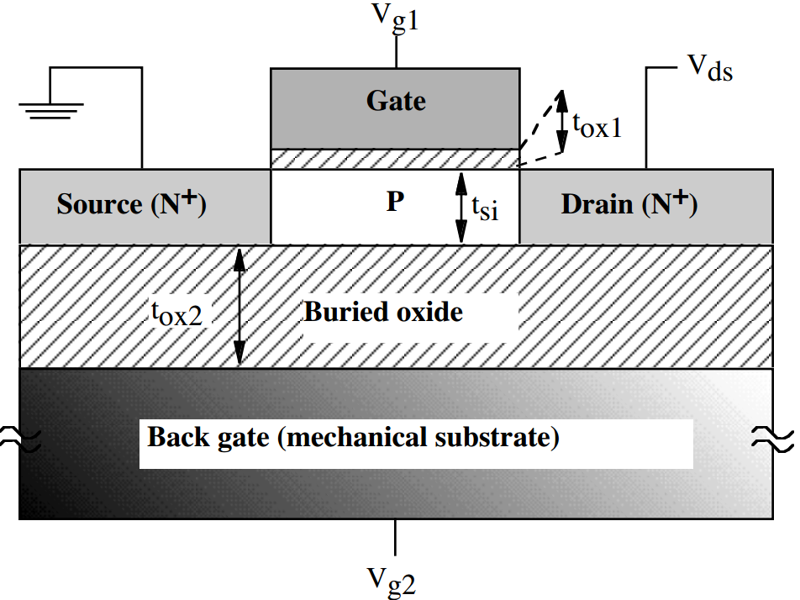
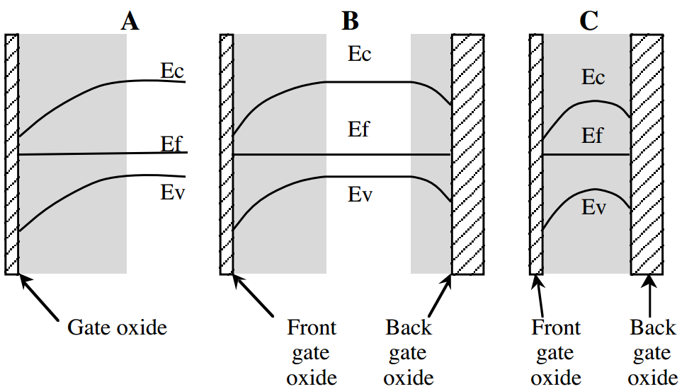
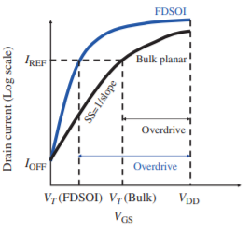
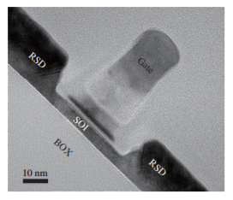
FDSOI
SOI器件结构图
体硅，部分耗尽型(PD)，全耗尽型(FD)器件栅极下方硅区域能带图
体硅MOS电容结构
部分耗尽型SOI器件(PD-SOI)，SOI层厚度较大，大于二倍最大耗尽层宽度，因此导通时中心存在未耗尽的中性区
全耗尽型SOI器件(FD-SOI)，SOI层厚度较小，导通时硅区域全部耗尽
转移特性曲线
理想的亚阈值斜率
较高的驱动电流
无寄生双极效应
较小的寄生电容
FD-SOI晶体管电镜截面图
Cheng K, Khakifirooz A. Science in China Series F: Information Sciences, 59(6), 2019.
8

Slide 9
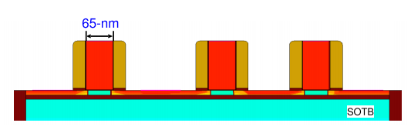
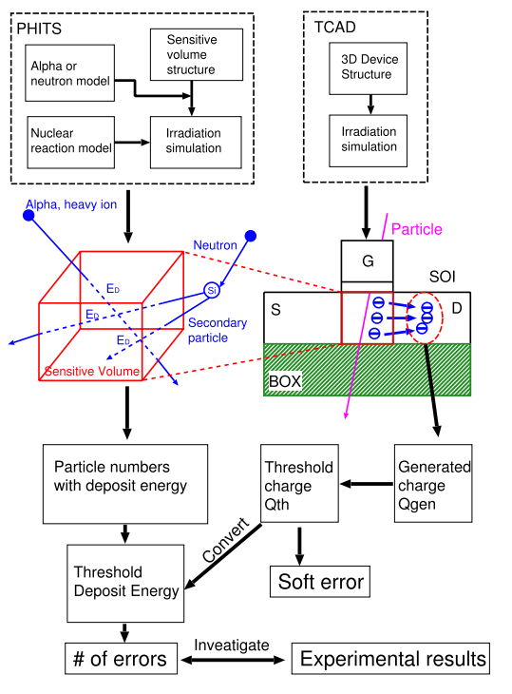
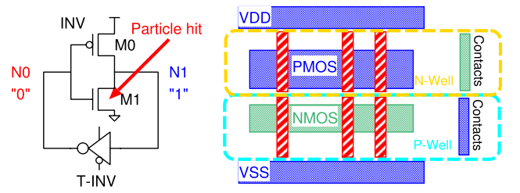
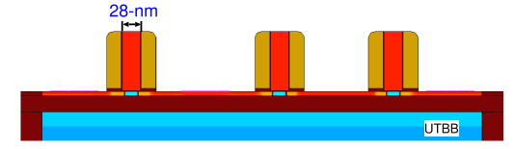
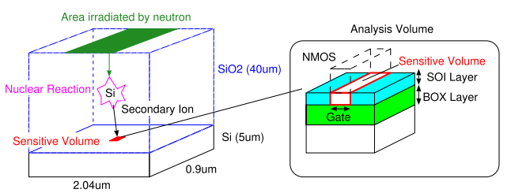
FDSOI-SOTB与UTBB辐射效应仿真
仿真工具：PHITS+TCAD
测试对象： 锁存器
器件类型：
Silicon On Thin BOX (SOTB)
Ultra Thin Body and BOX (UTBB)
器件截面图
器件尺寸：
65-nm SOTB
BOX层厚度: 10nm
SOI层厚度: 12nm
28-nm UTBB
BOX层厚度: 25nm
SOI层厚度: 7nm
灵敏体积：
栅下的SOI体
Zhang, Kuiyuan, Umehara, IEEE TNS, 63(4): 2002-2009, 2016.
9
Notes:
FDSOI
测试的电路结构是锁存器，反相器中栅极下面的SOI体部分认为是灵敏体积
仿真手段：基于蒙卡的PHITS与用于器件仿真的TCAD结合
前者是用来仿真中子入射后的核反应的，用来计算中子入射之后产生多少二级粒子以及能沉积多少能量，而TCAD可以计算得到这些能量能产生多少电子空穴对，
并计算翻转的电荷阈值，电荷阈值和沉积能量阈值二者可以相互转化
中子垂直打下来
PHITS:Particle and Heavy Ion Transport code System,粒子传输三维仿真软件，是日本和欧洲的几个机构联合起来开发的，基于蒙卡。可以仿中子、质子、重离子、光子、电子。

Slide 10
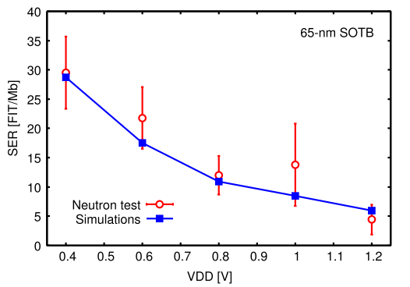
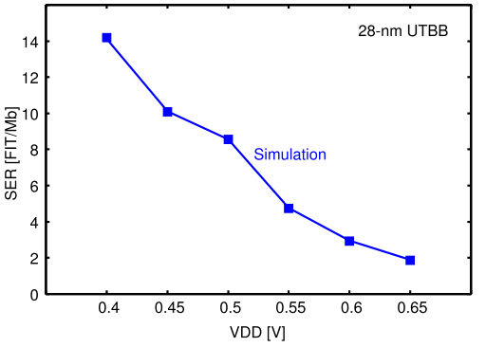
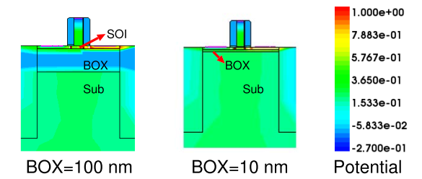
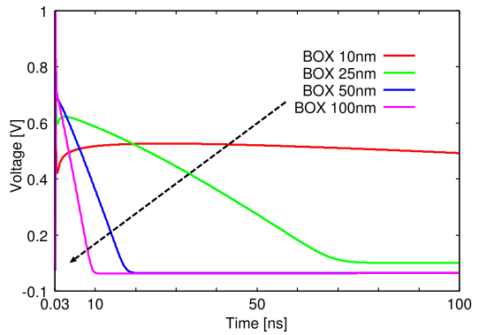
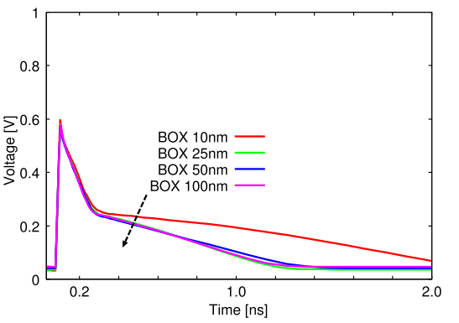
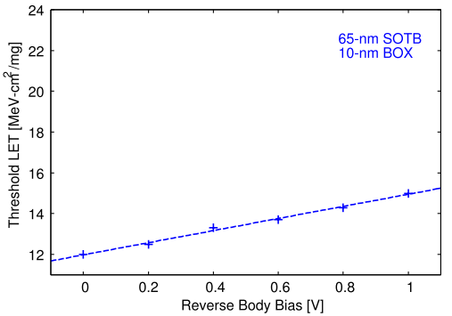
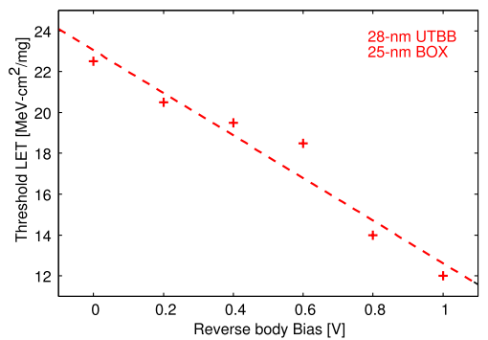
FDSOI-体偏压与BOX厚度对SEU的影响
仿真结果来看，65-nm SOTB错误率是28-nm UTBB的二倍，而28-nm UTBB实验中未出现错误
LET=10MeV-cm²/mg的粒子入射10ns后器件的电势值分布
65nm
28nm
BOX越薄，SOI层电势越高，从而更容易引发寄生双极效应
左侧为65nmSOTB，右侧为28nmUTBB，反向体偏压对LET阈值的作用相反
Zhang, Kuiyuan, Umehara, IEEE TNS, 63(4): 2002-2009, 2016.
10
Notes:
这一页讨论一下。
FDSOI
实验用的中子源是RCNP
UTBB错误率低是因为灵敏体积小，寄生双极效应小
右上角图：10nmBOX的最大电势是100nm的2.1倍，BOX的电势也影响了SOI层的电势
右下角图是体电压对LET阈值影响，加入反向偏压会使开态电流发生退化，更容易使得锁存器翻转，这种性能退化二者都会发生，但是SOTB的灵敏体积大，加体偏压对寄生双极效应的抑制作用占主导，收集电荷变少，所以更难翻转。

Slide 11
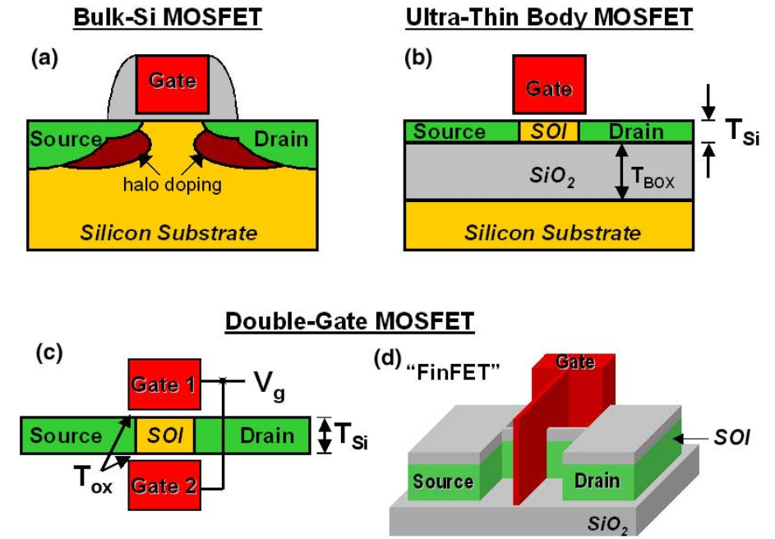
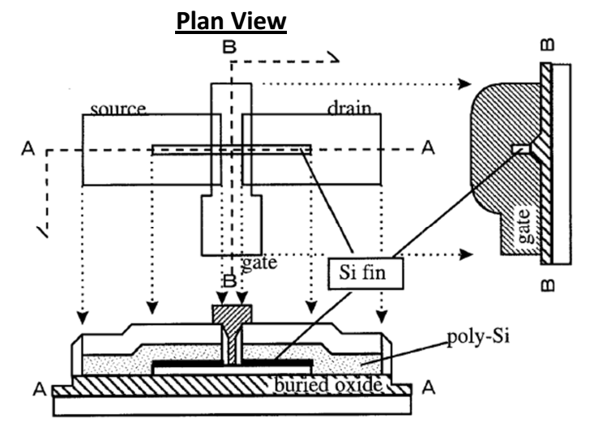
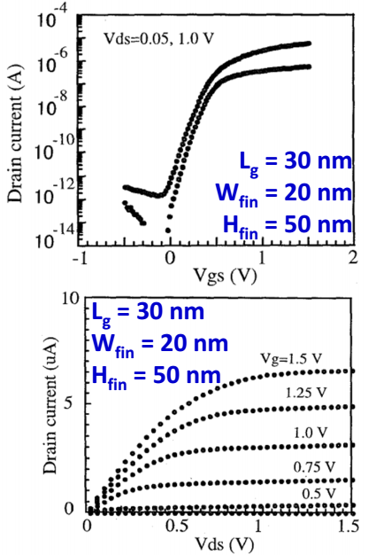
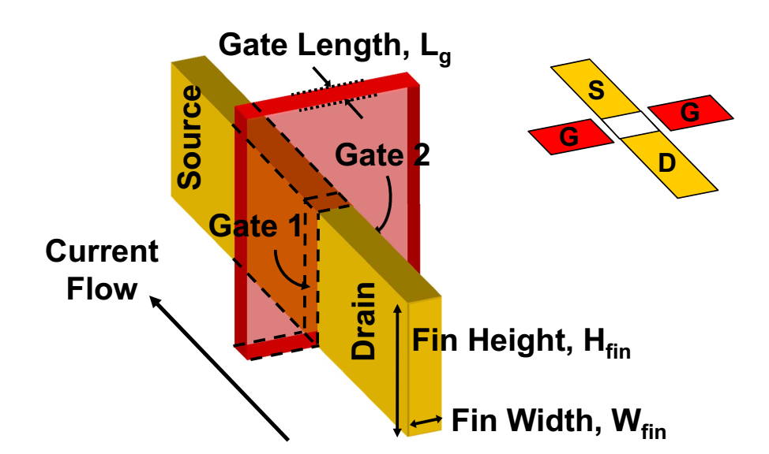
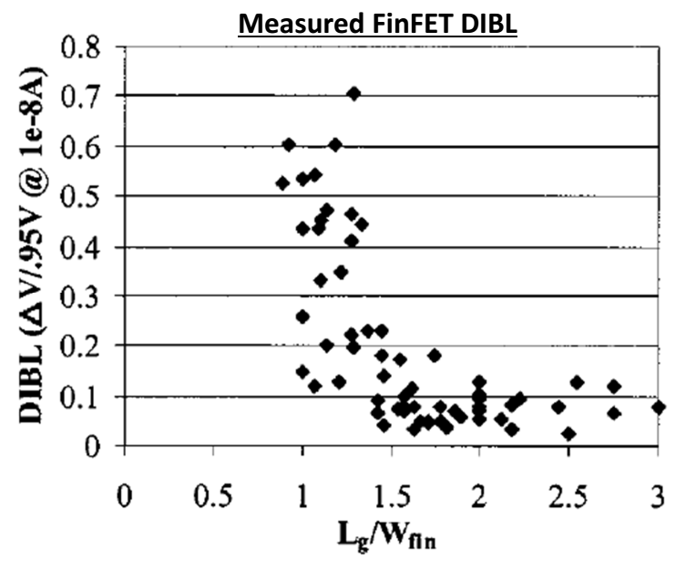
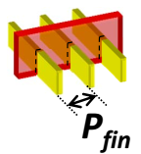
FinFET
为抑制短沟道效应，器件结构发展
首个N沟道FinFET
Fin宽：
影响DIBL
Fin高：
受刻蚀技术限制
影响输出电流
Fin Pinch：
限制源漏注入的角度
FinFET结构参数
Hisamoto D, Lee W, Kedzierski J, international electron devices meeting, 1032-1034, 1998.
N. Lindert, IEEE Electron Device Letters, 22: 487‐489, 2001.
King T. IEEE ICCAD, 207-210, 2005.
沟长/Fin宽>1.5抑制DIBL
11

Slide 12
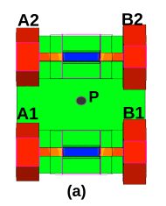
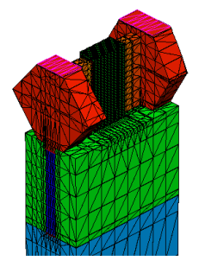
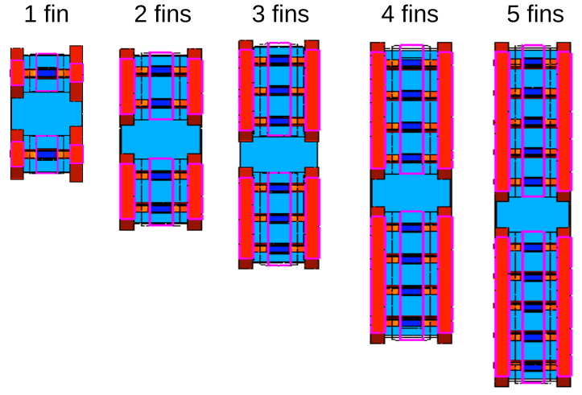
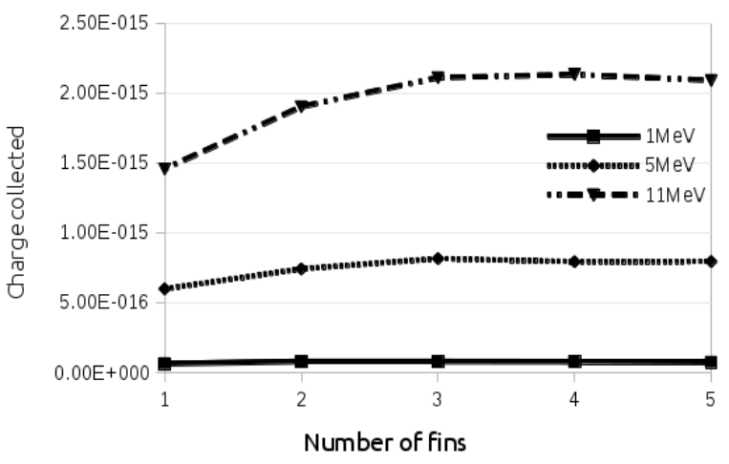
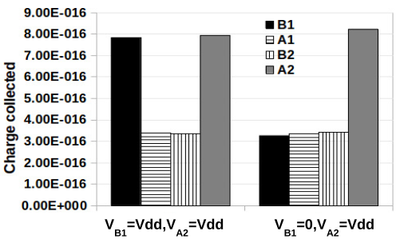
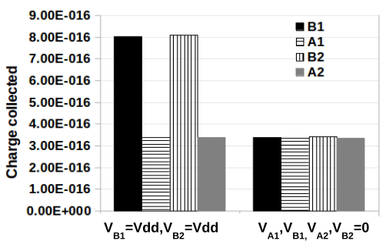
FinFET-电荷收集
两个单Fin体硅n-FinFET布局，P为入射粒子位置，AB为源漏
节点电荷收集情况与外加电压有关
Fin个数越多，平均单个Fin电荷收集量越少
Rao N P, Desai M P. arXiv: Emerging Technologies, 2017.
12
Notes:
1706.03315
P点为中子入射点

Slide 13
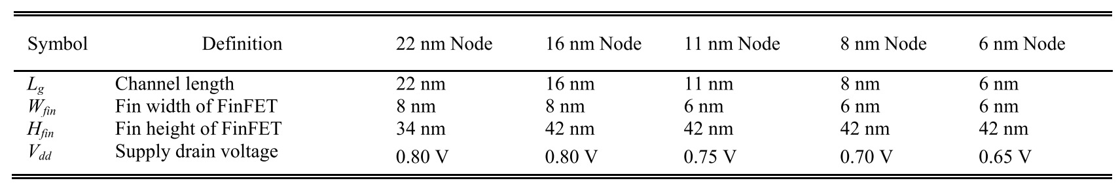
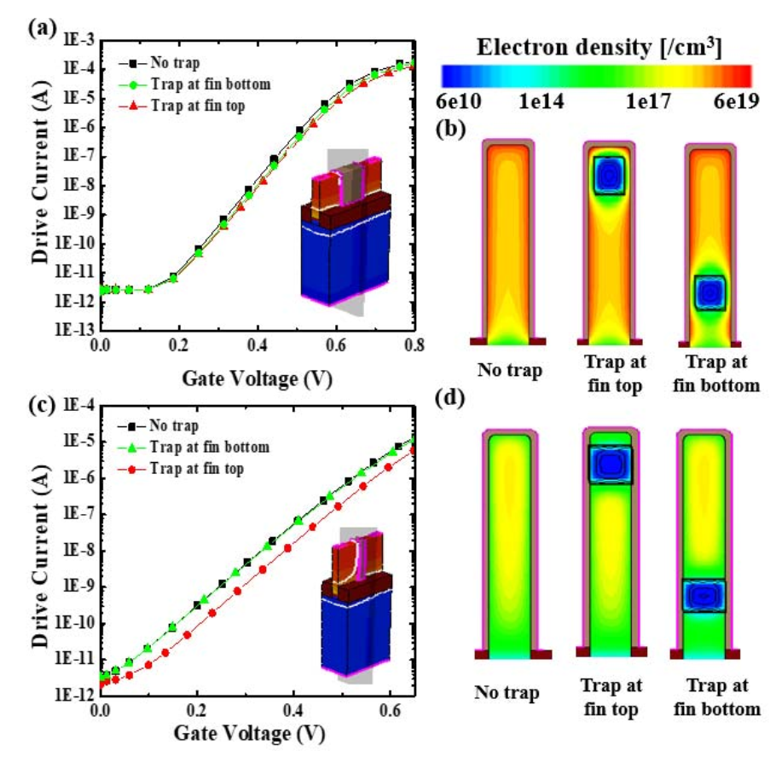
FinFET-位移损伤
ITRS所示各工艺节点FinFET的尺寸参数
图（a）和（c）为FinFET器件转移特性，栅漏电压均为0.8V
图（b）和（d）为Fin的截面图，显示电子浓度分布
陷阱能级在禁带中线，位置处于沟道中心，是个边长3nm的方块，这个体积可以与中子造成的缺陷团簇大小相当
位于Fin底部的缺陷不影响输出电流
6nm FinFET宽度较小，陷阱影响较大
22nm
6nm
Kim J, Lee J S, Han J W, Electron Devices, IEEE Transactions on, 66(4): 1887-1891, 2019.
13
Notes:
Kim2019
为了控制短沟道效应，尺寸不断缩小，Fin的宽度已经缩短到6nm以下，这个尺寸可以与中子造成的位移损伤团簇的尺寸相比，大气中子能量范围很宽，1-100MeV,而硅的位移损伤阈值能量是50MeV，所以有一部分中子可以使硅发生位移损伤并累积。中子打到一个硅原子上，它的碎片会通过级联相互作用造成位移损伤团簇，这是由一个点缺陷造成一个团缺陷的过程。

Slide 14
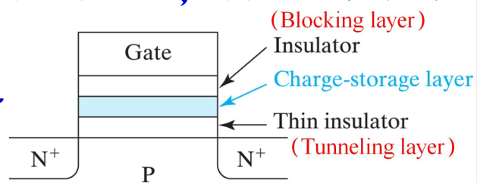
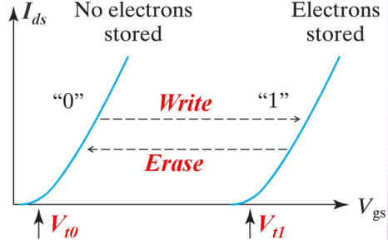
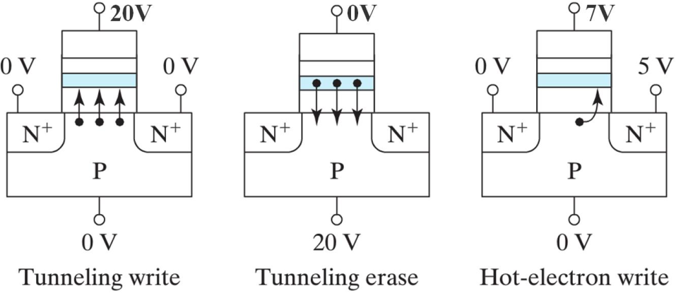
FG Flash
栅介质为三明治结构，电荷存储层为具有高密度陷阱的绝缘体或多晶硅
电荷存储层陷阱为空或电中性时，器件阈值较低；俘获电子之后，阈值电压较高
写入方式：
隧穿电流，速度慢
热电子发射，速度快但功耗大
擦除方式：
反向隧穿电流
擦除通常按区域进行闪烁擦除，因此称之为Flash，采用导体材料做电荷存储层的非易失性存储器为浮栅存储器
《 Modern Semiconductor Devices for Integrated Circuits 》Chenming Hu
14

Slide 15
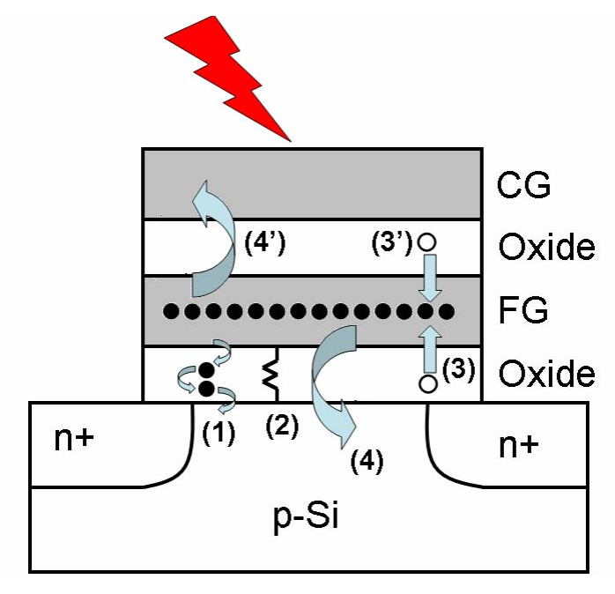
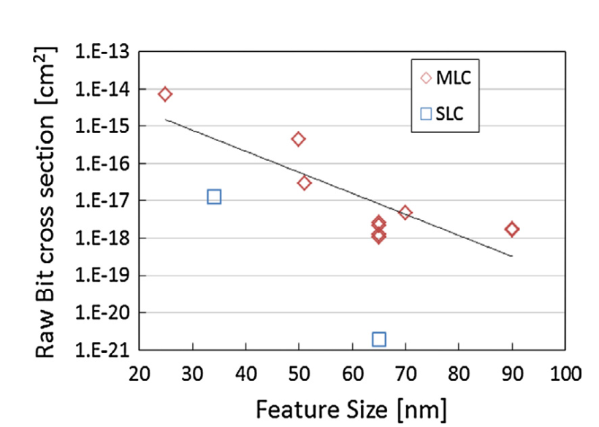
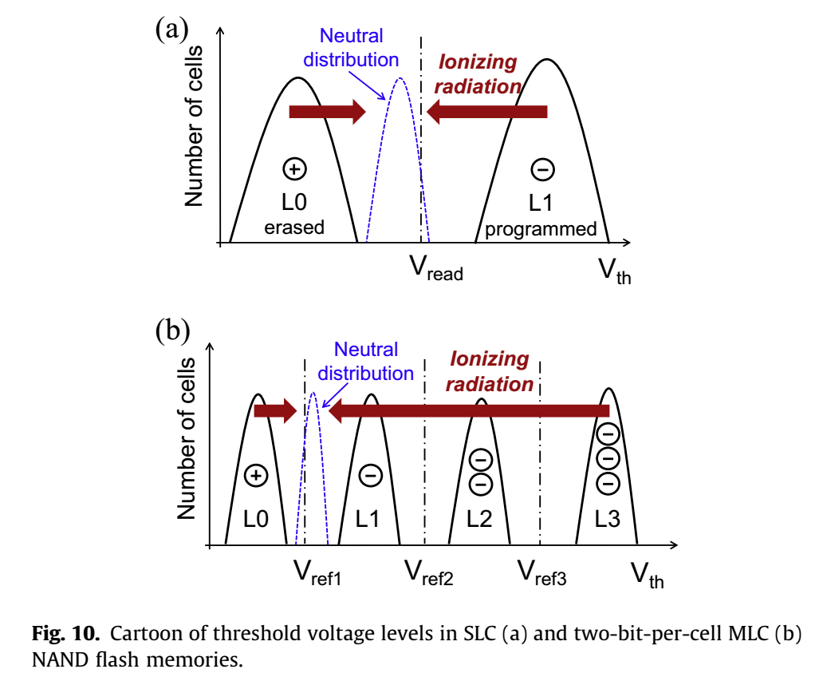
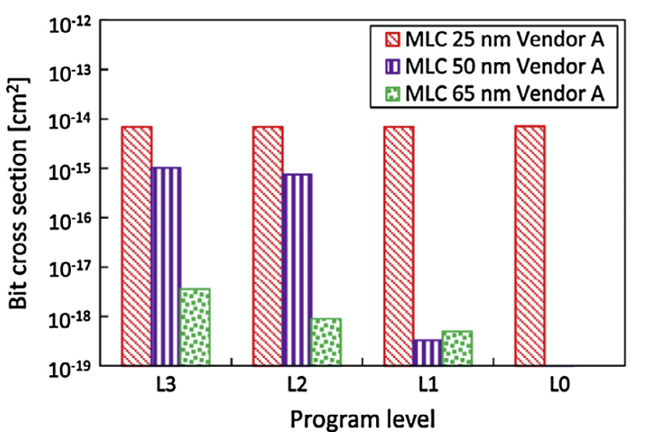
FG Flash-中子导致SEU的现象与机理
SLC
中性栅阈值
MLC
陷阱辅助隧穿模型(TAT)
导通管道模型
氧化物中载流子产生/复合/运输模型
电子发射模型
浮栅中电荷泄露
阈值电压漂移
翻转截面提高
Bagatin M , Gerardin S . Microelectronics Reliability, 55(1):24-30, 2015.
N. Z. Butt and M. Alam, IEEE IRPS, 547-555, 2018.
15
Notes:
Bagatin2015
SLC为单阈值，MLC为多阈值。L3到L025nm的截面对阈值不敏感，但是50和65nm的level即阈值越高，截面越高
四个模型:
1辐射撞击在隧道氧化物中产生缺陷，该缺陷可为电子提供穿过隧道氧化物的隧道渗透路径。 这种机制称为陷阱辅助隧穿（TAT）
2在撞击之后的亚皮秒时间内，电子空穴对的等离子体在隧道氧化物中产生了非常薄（〜10nm）的瞬态导电路径,同时伴随着氧化物势垒的局部降低，这使得存储的FG电子能够通过导电管流出。
3在隧道氧化物或多晶硅层间电介质中产生的一些热空穴在快速复合阶段中幸存下来，可以漂移到FG中，在其中与存储的电子重新结合，从而降低FG负电荷
4存储在FG中的电子可以从电离辐射中获取能量，并以超过氧化物势垒的高度向CG或基板发射。 这种机制也称为光发射。

Slide 16
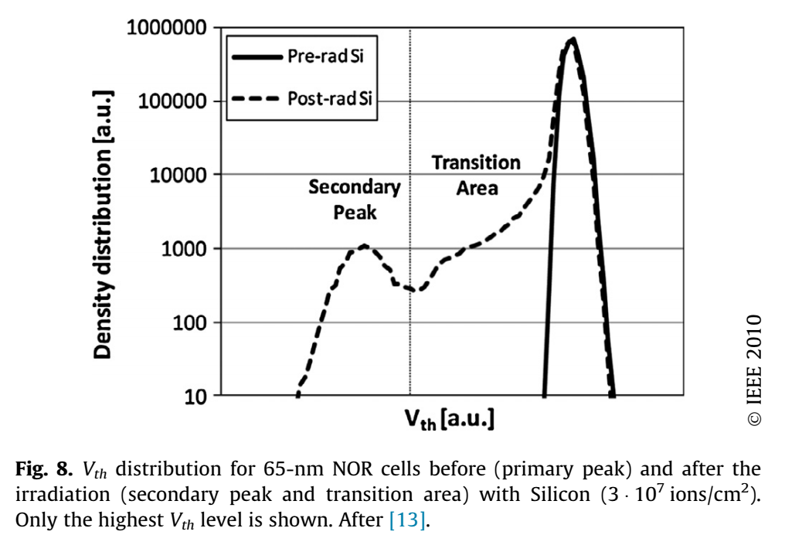
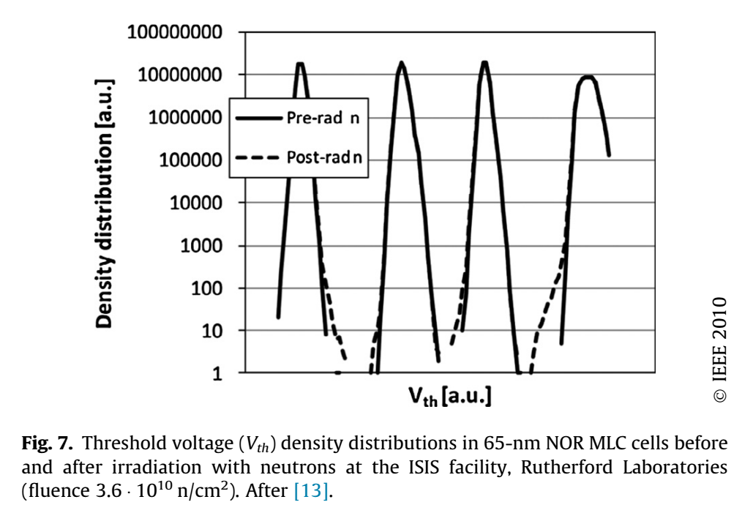
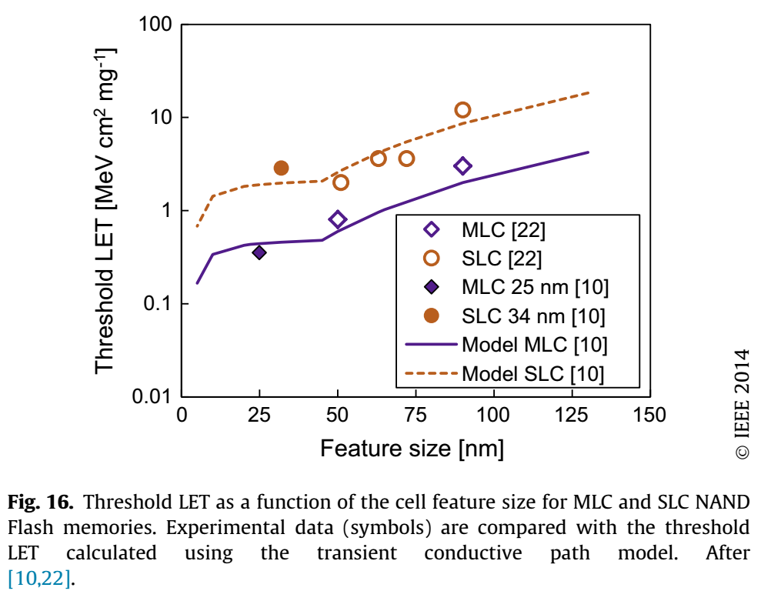
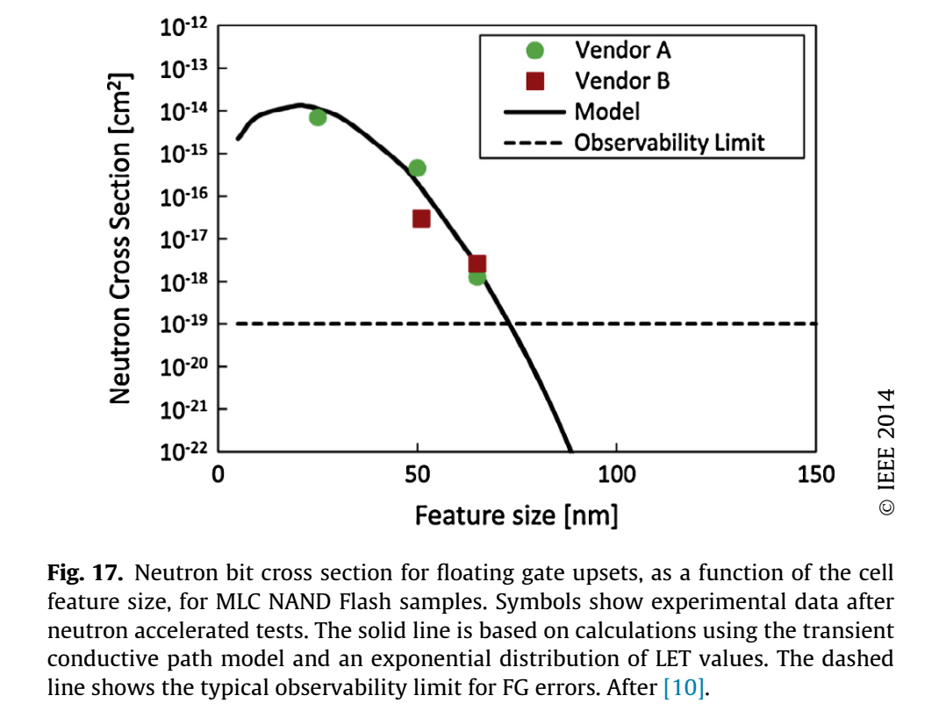
FG Flash-中子辐照对阈值电压的影响
Si
(3×10⁷ions/cm²)
中子
(3.6×10¹⁰n/cm²)
器件尺寸缩小，离化径迹相对较长，翻转截面反而会降低
单能重离子束辐照后NOR单元(65nm)阈值电压分布拖尾
中子辐照后，NOR MLC 单元(65nm)阈值电压分布拖尾
被直接撞击的单元数→第二尖峰高度
入射粒子的LET值+隧穿氧化物电场→双峰的阈值电压差
高能二次电子→转移区
入射中子通过核反应产生二次产物，右图为左图叠加结果
原本阈值越高，浮栅周围电场越强，电荷损失越严重，拖尾程度越高
Bagatin M , Gerardin S . Microelectronics Reliability, 55(1):24-30, 2015.
16
Notes:
讲一下

Slide 17
01
先进逻辑器件与非易失存储器件
目录
02
SiC与GaN功率器件
03
静态随机存取存储器(SRAM)
04
我所大气中子辐射效应研究进展
17

Slide 18






功率器件的应用领域
电动汽车
轨道交通
光伏发电
航空
服务器
电网
18
Notes:
这些都是大气中子能够影响到的领域

Slide 19


功率器件材料-第三代半导体SiC&GaN
Ge、Si等元素半导体为第一代半导体材料；
GaAs、InP等为第二代半导体材料；
GaN、SiC等宽禁带材料为第三代半导体材料
半导体领域材料发展
器件
高击穿电压
高工作频率
高工作温度
高功率密度
高转换效率
材料
禁带宽度大
击穿电场高
热导率高
电子饱和速率高
抗辐照能力强
一代材料决定一代器件
19

Slide 20



SiC典型功率器件-SiC MOSFET
平面型 SiC MOSFET
注入-外延型 SiC IE-MOSFET
双沟槽 SiC MOSFET
沟道迁移率低
沟道电阻大
耐压值较低
沟道迁移率较高
沟道电阻小
耐压值较高
导通特性好
功率密度大
通态电阻低
20
Notes:
首例关于平面型 6H-Si C MOSFET 的报道见于 1997年美国普渡大学的 J.N. Shenoy 研究团队，因为杂质在 Si C 中的扩散系数很低，Si C MOSFET 无法采用 Si MOSFET 中通用的垂直双扩散技术形成 DMOSFET，因此器件采用双注入的方法形成 P 基区，具 760V 的耐压和 66mΩ·cm2的导通电阻。
因为平面型 Si C MOSFET 的 P 基区采用离子注入形成，其最严重的问题在于Si C/Si O2 处严重的界面态大大降低了沟道迁移率，从而提高了沟道电阻。为了解决这个问题，2007 年 Shinsuke Harada 等人设计并制作了一种新型 Si C IE-MOSFET结构即注入-外延 MOSFET。该器件为常关型，具有 1100V 耐压和 4.3mΩ·cm2的导通电阻
2011 年 Rohm 公司在国际电子元器件会议上报道了公司生产的第三代产品即双沟槽（Double-Trench）型 Si C MOSFET。与传统的槽栅底部注入 P 屏蔽区的槽栅型结构对比，双槽型结构能减小 P 屏蔽区的夹断效应，从而更好的实现导通电阻与栅氧化层电场的折中。至今 Rohm公司已有耐压等级为 650V 和 1200V 的平面型、槽栅型 Si C MOSFET 在售。

Slide 21



大气中子对SiC MOSFET 的影响机制
中子撞击Si或SiC器件后产生的产物的能量分布
在碳化硅功率开关中，中子与硅和碳发生弹性碰撞，与铝和镁发生非弹性碰撞。
不同能量不同种类离子在SiC中的穿透深度
在碳化硅顶部附近由高能中子产生的10 MeV碳离子和10 MeV硅离子可以分别在晶体内穿行5μm和9μm。
碰撞产生的二次产物在外延层和漏极的界面处产生电荷沉积区域
中子辐照
形成正反馈，电流不断放大，器件局部过热，
发生单粒子烧毁（SEB）
寄生晶体管开启
D. R. Ball, IEEE TNS, 66(1): 1-1, 2018.
A. Akturk, IEEE TNS, 64(1): 529-535, 2017
21
Notes:
讲一下
左上的图表面，中子在SiC中的产物和Si中的产物，其分布除了C，都是一致的，C在Si中形成的原因是中子和Si发生非弹性碰撞。（弹性碰撞产生的离子类型和原本的原子是一致的，非弹性不一致）

Slide 22



SiC功率器件失效率影响因素
表中为被测器件类型及参数，辐射源为RCNP中子源
不同偏压下各类器件的FIT
纵轴为预估的在一定时间内器件失效的数量(FIT)，横轴为施加电压。
在半对数曲线上实验数据能够很好地拟合成直线，说明不管器件类型是什么，失效概率随外加电压（额定电压附近）呈指数增长。
辐射后未失效器件的数量与中子通量的关系
趋势是单调下降，衰减指数随着电压增加而下降。
H. Asai, IEEE TNS, 61(6): 3109-3114, 2014.
22

Slide 23




SiC 功率MOSFET的单粒子烧毁（SEB）
被测器件如下表，辐射源为LANSCE
器件类型 | 型号 | 额定电压(V)
SiC功率MOSFET | C2M0080120D | 1200
 | C2M1000170D | 1700
 | SCT20N120 | 1200
 | SCT2120AFC | 650
Si基功率MOSFET | IXFP3N120 | 1200
 | STW21N150K5 | 1500
 | NDUL09N150C | 1200
 | WPH4003 | 1700
器件发生SEB的标志
SiC功率MOSFET的破坏模式测试期间发生损坏。出现烧毁和栅极破裂的故障，在模具顶部形成“凹坑”。
FIT被定义为10⁹小时内失效器件的数目
测量不同类型的SiC MOSFET的FIT和失效截面，额定电压越高，性能越好
同样额定电压的Si功率MOSFET具有更高的FIT
A. Akturk, IEEE T NS, 64(1), 529-535, 2017

Slide 24




GaN典型功率器件-AlGaN/GaN异质结HEMT
HEMT：高电子迁移率晶体管，通过异质结形成高密度二维电子气
器件基本结构
能带图
不同隔离工艺GaN HEMT 器件结构
•在AlGaN / GaN异质结处形成量子阱
•通过量子阱中的二维电子气进行电流传导
(a)台阶隔离；ICP；刻蚀深度～200nm
(b)氮离子注入隔离; 离子注入机；
能量：10KeV; 注量：5×10¹⁵cm²
Teng Ma . Radiation Effects on GaN-based HEMTs, 2019
Dong-Seok Kim, IEEE TNS, 65(1): 579-582, 2017
24

Slide 25

中子对GaN功率HEMT的影响机理
HEMT容易受到位移损伤，位移损伤会导致器件的电性能发生显著变化，如增加其导通电阻和击穿特性，或改变其阈值电压。
中子入射
Ga、N偏离原本晶格位置，形成带电陷阱中心
中子造成的Ga的陷阱中心是一个受主中心，俘获电子后带负电
栅极下方AlGaN区域的陷阱中心会耗尽沟道的二维电子气 ，电子浓度下降；能带向上弯曲增大势垒高度；阈值电压正向移动；载流子迁移率下降
栅极零偏压下辐射前后能带变化
中子入射到HEMT后的作用过程
Ling Lv, IEEE Trans. Nucl. Sci., 2019
25

Slide 26


中子对GaN功率HEMT的影响机制-SEB
中子不带电，很难直接引起电离效应，但中子会与晶格原子发生核反应而形成散裂离子，二次离子会在迳迹内产生大量离化电荷，进而在高场作用下电荷收集形成瞬时电流脉冲，引发SEB现象，导致HEMT永久失效。
A. 漏-底短路模式
B. 漏-源短路模式
两种SEB损伤模式
芯片表面没有烧坏特征
原理：漏极和硅衬底之间高场作用下，通过缓冲层的瞬时电流引起内部损伤
芯片表面上的明显烧坏特征
原理：漏极和源极之间高场作用下，瞬时电流热效应引起表面电极损伤
HEMT器件为水平结构器件，不同于Si基VDMOS和SiC MOSFET等垂直结构器件，尽管不会发生寄生晶体管放大效应，HEMT器件的SEB效应仍然是影响其辐射环境应用最严重的问题。
26

Slide 27


HEMT器件SEB效应和加固技术探索
HEMT器件抗SEB水平，一般为额定电压的30-50%。不满足辐射环境应用需求
由于HEMT器件水平结构的特殊性，以及GaN外延生长和结构的差异性，SEB效应机理仍不清楚，加固技术不理想
SEB机制：
背沟道效应？
寄生晶体管？
有待进一步研究！
SEB加固方向：
抑制瞬时离化电荷收集
抑制瞬时电流放大
增加栅漏间距可缓解SEB效应
原理：增加栅漏间距，横向电场强度下降，瞬态电流减小
引入栅极场板可以增加抗SEB阈值
原理：场板可调制2DEG导电特性，降低瞬态电流
当前HEMT器件SEB机理研究不充分，相关加固技术以牺牲器件性能为代价
27

Slide 28
01
先进逻辑器件与非易失存储器件
目录
02
SiC与GaN功率器件
03
静态随机存取存储器(SRAM)
04
我所大气中子辐射效应研究进展
28

Slide 29
静态随机存储器(SRAM)中子辐照效应
单粒子翻转(Single Event Upsets, SEU)：如左图所示，假设Q节点为高电平，QB节点为低电平，当带电粒子入射M_{N1}，导致M_{N1}短时导通后，节点Q通过M_{N1}迅速放电，电位降低，有可能造成节点数据的翻转
中子辐照的特点：
1) 中子入射不同材料产生不同种类的次级离子，这些次级离子在器件敏感区域(Sensitive Volume, SV)的能量占比不同，因此不同材料的SRAM受中子影响产生SEU的情况也不尽相同。
2) 虽然中子入射产生的次级离子具有较大的散射范围，但大多数离子仍沿正向散射，因此SRAM中SEU的发生也受中子的入射角度与器件结构的影响。
国内外热点研究机构
中子辐照对SRAM的影响
中国科学院微电子研究所
静态随机存取存储器（Static Random-Access Memory，SRAM）是随机存取存储器的一种。所谓的“静态”，是指这种存储器只要保持通电，里面储存的数据就可以恒常保持。节点Q与QB用于存储0/1信息，字线WL与位线BL用于控制存储节点中信息的读写。
西北核技术
研究院
工业和信息化部电子第五研究所
日本大阪大学
29
Notes:
简单介绍SRAM
介绍SRAM的单粒子翻转机制
介绍中子辐照SRAM的特点
简单说明国内外关于中子辐照SRAM的热点研究机构

Slide 30




中子能量与SRAM中SEU发生概率的关系
威布尔拟合公式：
为了能够量化中子能量与单粒子翻转概率之间的关系，需要对二者进行公式与曲线的拟合
Low Power SRAM的SEU翻转阈值E_{th}仅不到1MeV
材料
σ∞表示饱和SEU cross section；E_{th}表示发生SEU的中子阈值能量；S与W是形状参数和宽度参数，分别反映虚线斜率与阈值大小。
30
Notes:
介绍量化中子能量与SEU之间关系的公式——威布尔(weibull)公式
介绍公式中各参量含义，说明S与W各反应曲线的什么特点，并以其中一张图举例
四张图的数据汇总在右边的两个图表内，W越大翻转阈值越大，S越大曲线斜率越大
从表格中发现，Low Power的SRAM的翻转阈值不到1MeV 很小，这与SRAM的材料有关，中子在不同材料中产生的次级离子存在差异，具体情况见下页ppt

Slide 31


从材料角度解释Low Power SRAM的低E_{th}
举例说明
LP SRAM的复合材料建模
不同材料对SEU Cross Section的影响
中子入射到不同硅基材料时产生的次级离子不同；不同的次级离子在硅中的电荷沉淀密度不同；
从顶部入射时SiO₂含量较高；
从底部入射时Si含量较高；
越轻的元素越容易引发SEU；
31
Notes:
左图为一个中子入射到SRAM中的示意图
中子入射到不同硅基材料时产生的次级离子不同，同时这些次级离子在硅中的电荷沉积密度也不一样
右图为一个例子，不同入射角度使得中子接触的材料不同，SRAM呈现不同的翻转概率

Slide 32



多单元翻转介绍
中子辐照SRAM的研究热点：
多单元翻转(Multi Cell Upsets, MCU)：一个SRAM中发生多处单粒子翻转(SEU)；
多位翻转(Multi Bit Upsets, MBU)：MCU发生在一个字(Word)中；
MCU的机理介绍
威布尔拟合公式：
A：单个次级离子的连续轰击；B：多个次级离子的多次轰击（同时）C：临近节点的电荷共享；D：次级离子激发了源漏沟道之间的寄生双极晶体管效应；E：外围电路失效引起的多位翻转。
与前述公式类似：R∞表示饱和MCU Ratio；E_{th}表示发生MCU的中子阈值能量；S与W是形状参数和宽度参数，分别反映虚线斜率与阈值大小。
32
Notes:
中子辐照SRAM中MCU为研究热点，介绍一下什么是MCU与MBU
同样用威布尔公式拟合中子能量与翻转概率之间的关系，参数同上
介绍中子诱发MCU的产生机理

Slide 33





MCU的影响因素-中子入射角度
四
种
入
射
角
度
VDD/入射角度与SEU/MCU/MBU之间的关系
(a)：中子以0°角入射通量最大，因此SEU比率最大。
(b)(c)：中子产生的大量次级离子以正向散射为主，因此入射角度越大，MCU比率越大。位线(BL)方向的NMOS公用一个P阱，中子沿BL方向入射诱发多阱寄生双极晶体管效应(Parasitic Bipolar Effect, PBE)使得MCU比率最大。
(d)：平行于字线(WL)角度入射时的MBU比率最大。
T. Kato, T. Yamazaki, N. Saito and H. Matsuyama, IEEE Transactions on Nuclear Science, vol. 66, no. 7, pp. 1381-1389, 2019,
33
Notes:
介绍四种入射角度（90° WL为平行于WL入射，90°BL同）
按照(a)(b)(c)(d)的顺序介绍中子入射造成的各种影响与原因

Slide 34



MCU的影响因素-数据排列（位线BL方向）
基本定义
ALL0：全“0”排列；
CKB0：“0”“1”间隔，首位为“0”；
敏感节点：存储高电平的NMOS，即图中红色长方形
入射角度/BL-range与其对应失效率之间的关系
ALL0：BL-range = 2 bit 占比最大。
CKB0：BL-range = 3 bit 占比最大。
位线(BL)方向的NMOS公用一个P阱，中子入射后次级离子在BL方向诱发多阱PBE使得失效图案因数据排列不同而出现差异。
T. Kato, T. Yamazaki, N. Saito and H. Matsuyama, IEEE Transactions on Nuclear Science, vol. 66, no. 7, pp. 1381-1389, 2019,
34
Notes:
介绍数据排列的两种模式与一些失效定义（WL-range WL-Nfail等等），说明敏感节点为存储高电平的NMOS，即红色部分
如红箭头所示，两种排列模式（沿BL方向）导致两种不同的失效图案，说明原因

Slide 35


MCU的影响因素-数据排列（字线WL方向）
多阱耦合电位的不平衡机制
(multi-well coupled potential unbalancing ，MWCPU)
ALL0模式的数据排列(a)；次级离子入射后在P阱中产生的电势非均匀分布，入射中心点的电势最高，两边依次降低(b)(c) ；P阱电势升高，激发NMOS的PBE，将与之连接的存储节点的电位拉低(b)(c) ；WL-range = 4bit，WL-N_{fail} = 2bit (d)
平行字线入射
失效范围与失效数的关系
WL-Range > WL-N_{fail}意味着沿字线(WL)方向的失效图案存在间隔；
ALL0模式下字线(WL)方向的失效图案存在间隔的概率大于CKB0模式下的概率。
T. Kato, T. Yamazaki, N. Saito and H. Matsuyama, IEEE Transactions on Nuclear Science, vol. 66, no. 7, pp. 1381-1389, 2019
35
Notes:
左图为现象，具体内容如PPT中所述
右图为解释，具体内容如PPT中所述

Slide 36



MCU的影响因素-数据排列（字线WL方向）
(接上页)基于MWCPU机制，CKB0排列模式下多为如左图所示的失效图案
WL-range = 2 bit，WL-N_{fail} = 2 bit；
失效图案没有间隔。
基于MWCPU机制
次级离子不同的入射角度诱发不同的失效图案
三种次级离子的入射角度
不同入射角度诱发的不同失效图案
T. Kato, T. Yamazaki, N. Saito and H. Matsuyama, IEEE Transactions on Nuclear Science, vol. 66, no. 7, pp. 1381-1389, 2019,
36
Notes:
最上面为上一页PPT 放不下了就放到这一页
不同的次级离子入射角度决定不同的失效图案，结合上一页PPT所述机制，可以解释右图中的失效图案，可以用图(c)为例说明，图（c）的失效图案对应上一页的情况

Slide 37




SEU的常用加固方法
Component Level：奇偶校验位（区别parity和ECC，ECC可以纠错，parity只能检测错误）；间隔比特（提高抗MBU的能力）
Cell Level：电容（增加临界电荷）；电阻（增加数据翻转时间）；版图隔离（切断电荷收集路径）；DICE（冗余节点存储数据）；双栅（源端隔离）
System Level：双模/三模冗余结构；缺点是占用大量电路面积，且牺牲电路速度。
37
Notes:
常用加固方法，按cell-component-system的顺序介绍，并说明其缺点。

Slide 38
01
先进逻辑器件与非易失存储器件
目录
02
SiC与GaN功率器件
03
静态随机存取存储器(SRAM)
04
我所大气中子辐射效应研究进展
38

Slide 39



1. SiC MOSFET功率器件
2. MoS2二维薄膜材料
39

Slide 40


SiC MOSFET功率器件大气中子辐射效应
单粒子入射位置对SEB的影响
单粒子入射到SiC MOSFET后，在入射位置产生大量电子空穴对。特定位置的非平衡载流子将会引起不同的单粒子效应。
D.R.Ball, IEEE Trans. Nucl. Sci., 2019
利用中子的位移效应产生复合中心
中子不受库伦作用影响，在晶体材料中均匀产生缺陷复合中心。降低非平衡载流子寿命，以提升器件抗SEB能力。
试验正在进行中。
40

Slide 41

中子辐照诱导多层MoS₂发光增强现象研究
中子辐照实验的条件：能量0.5eV~200 MeV，注量4×10⁸， 3.2×10⁹ n/cm²
多层MoS₂ 光学图像
辐照前后多层MoS₂薄膜的PL谱
辐照前后多层MoS₂薄膜的拉曼谱
通过中子辐照，能够使辐照后多层MoS₂的发光强度得到显著增加，且发光强度与辐照注量成正比；
拉曼光谱E_{2g}¹峰和A_{1g}峰红移表明中子辐照引入了位移损伤，诱导产生了缺陷结构
41

Slide 42
中子辐照诱导多层MoS2发光增强现象研究
Mo元素
O元素
不同注量下多层MoS2功函数数值
辐照注量 （n/cm²） | 接触电势差（meV） | 功函数 （eV）
0 | -30 | 5.08
4×10⁸ | -40 | 5.09
3.2×10⁹ | -150 | 5.20
辐照前后多层MoS2薄膜的XPS谱
XPS能谱表明，辐照后多层MoS₂产生了硫空位和吸附了氧元素，而吸附的氧元素可修复硫空位，是使PL光谱发光增强的主要原因；
辐照后多层MoS₂功函数的增加表明，氧吸附是一种P型掺杂，使多层MoS₂的费米能级减小，功函数增大
42

Slide 43
中子辐照诱导多层MoS2发光增强现象研究
Pre-irradiated
4×10⁸ n/cm²
Pre-irradiated
3.2×10⁹ n/cm²
多层MoS2 辐照前后PL谱
多层MoS2 辐照前后PL谱
辐照后PL谱A峰中的中性激子（X）发光峰与带负电的垂恩激子（X⁻）发光峰的比值变大；
原因：氧吸附引入的空穴与多层MoS₂原有的电子发生复合，使材料内带负电的垂恩激子（X⁻）向中性激子（X）的转化，提高了发光效率
43

Slide 44
感谢聆听，请指正！

Slide 45

FinFET-缺陷位置
E_{c}指陷阱能级位于导带下方0.1eV（浅能级）
E_{m}指陷阱能级位于禁带中央（深能级）
6nm FinFET,绿色箭头指陷阱移动方向
深陷阱能级由于阈值电压正移，关态漏电大幅下降
电子占据的单点缺陷阻碍了电流
Fin顶是主要电流通路
由于散射和阈值电压漂移，整体输出电流下降，漏端由于夹断，受陷阱影响小
陷阱位于宽度中心位置时电流下降最严重
Fin顶是主要电流通路
陷阱位置对关态漏电的影响：
陷阱位置对开态电流的影响：
Kim J, Lee J S, Han J W, Electron Devices, IEEE Transactions on, 66(4): 1887-1891, 2019.
45
Notes:
这一页解释一下
Kim2019
陷阱位置对关态漏电的影响：
深陷阱能级由于阈值电压正移，关态漏电大幅下降
电子占据的单点缺陷阻碍了电流
Fin顶是主要电流通路
陷阱位置对开态电流的影响：
由于散射和阈值电压漂移，整体输出电流下降，漏端由于夹断，受陷阱影响小
陷阱位于宽度中心位置时电流下降最严重
Fin顶是主要电流通路

Slide 46

FinFET-缺陷位置
陷阱位置对亚阈值摆幅的影响：
漏端夹断，屏蔽了陷阱影响；而源端陷阱阻碍了电子注入
带负电的深能级陷阱位于表面时只能影响一侧的电流，所以SS退化，浅能级陷阱在高栅压下被填充满所以影响可忽略
高度方向上位于中心的陷阱只影响开态，关态影响可忽略不计，因此SS特性最差
陷阱位置对阈值电压的影响：
深能级陷阱在低电压下即可被占据，因此阈值电压漂移比浅能级陷阱大
位于宽度中心上的陷阱可以影响Fin的两侧，对阈值影响最大
当陷阱从底向上移动时，反型区域耗尽程度越来越大
Kim J, Lee J S, Han J W, Electron Devices, IEEE Transactions on, 66(4): 1887-1891, 2019.
46
Notes:
解释一下
Kim2019
陷阱位置对亚阈值摆幅的影响：
漏端夹断，屏蔽了陷阱影响；而源端陷阱阻碍了电子注入
带负电的深能级陷阱位于表面时只能影响一侧的电流，所以SS退化，浅能级陷阱在高栅压下被填充满所以影响可忽略
高度方向上位于中心的陷阱只影响开态，关态影响可忽略不计，因此SS特性最差
陷阱位置对阈值电压的影响：
深能级陷阱在低电压下即可被占据，因此阈值电压漂移比浅能级陷阱大
位于宽度中心上的陷阱可以影响Fin的两侧，对阈值影响最大
当陷阱从底向上移动时，反型区域耗尽程度越来越大

Slide 47






3D NAND-中子辐照对阈值电压的影响
3D NAND器件结构
中子辐射前后3D NAND不同level的阈值电压分布漂移情况
不同条件下的阈值电压漂移程度
平面器件与3D器件辐射前后对比
入射离子LET值越大漂移越严重
入射角度影响不大
Bagatin M, Gerardin S, Paccagnella A, IEEE TNS, 66(7): 1361-1367, 2018.
47
Notes:
Bagatin 2018
3D器件的抗辐射效果比较好，对阈值电压漂移不敏感,原因是3D器件用于存储信息的电荷量比较大

Slide 48




HEMT电学特性退化-1MeV中子辐照
在1×10¹⁵中子/cm²的注量下，1 MeV中子（NIEL）辐射
输出电流退化，原因是沟道中载流子浓度下降；
载流子饱和漂移速度下降
HEMT工作在耗尽模式，原本阈值是负值，辐射后向正方向移动，最大跨导变小，二者变化均不明显
输出特性
转移特性
截止频率和最大频率基本不变，原因是GaN的少子寿命比较短，辐射增加的缺陷对其影响不大
栅极电流增加，栅极电流隧穿概率增加，并且肖特基势垒高度减小
栅极电流
频率特性
Lv Ling, Chin. Phys. B 21, 037104 ,2012.
48
Notes:
左下图原因可能是禁带中的和金属/ AlGaN界面附近的辐照引起的缺陷充当了隧穿点，从而导致栅极电流隧穿概率增加，并且肖特基势垒高度减小

Slide 49






HEMT电学特性退化-热中子辐照
实验条件：14MeV中子（注量7.29×10¹⁴cm⁻²）& 热中子（注量2.12×10¹⁶cm⁻²）
输出特性
转移特性
栅极电流
热中子辐照后输出电流明显退化
热中子辐照后最大跨导下降了88%
热中子辐照后新的电流尖峰出现在负偏置区域。
Ling Lv, IEEE Trans. Nucl. Sci., 2019
49
Notes:
快速和热中子辐射引起的缺陷会通过库仑相互作用降低载流子迁移率，并通过电荷补偿降低二维电子气的载流子浓度ns
输出特性退化原因和上一页一样，沟道中载流子浓度下降；载流子饱和漂移速度下降
中间图原因不详
右图当电流极小时，半对数标度的尖峰是由类似电容器的器件中的放电效应引起的电流方向反转。

Slide 50






MCU的影响因素-FinFET与平面器件结构
FinFet器件中Fin的各向异性
垂直于Fin
平行于Fin
基于中子入射后次级离子的正向发射原理，临界电荷较低时，SEU的产生主要由低LET值的次级离子决定；离子在平行于Fin方向入射时在Fin中穿过最大路径，增加了敏感区域沉积的电荷。
低电压(临界电荷)下，中子平行于位线(BL)方向入射时SEU与MCU的比率都明显高于平行于字线(BL)方向入射时的比率。
平面器件对电源电压的敏感度弱于Fin Fet器件；
电压升高，节点临界电荷增大，MCU比率下降；平面器件内PBE增强，MCU比率上升；二者相互抵消，使得电源电压对平面器件MCU的产生比率影响不大。
T. Kato, M. Hashimoto and H. Matsuyama, IEEE Transactions on Nuclear Science, vol. 67, no. 7, pp. 1485-1493, 2020
50
Notes:
介绍三种入射角度，并说明平行与垂直Fin的入射角度
右上图为FinFet器件SRAM的特有现象，具体内容如文字所述，然后左边红框为该现象的解释
下面的三张图反应了平面器件对电源电压的敏感度弱与FinFet器件 SRAM，原因归到双极晶体管寄生效应上PBE。

